Slide 1
Projektarbeit Speedy-Tempomessgerät
Von Jonas gerken und Justin Frommberger

Slide 2
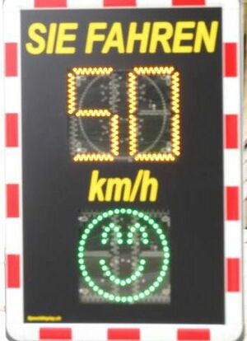
Thema
Geschwindigkeit Messung von Autos
Sicherheit von Personen
Warnung bei zu schnellem fahren

Slide 3
Aufgabenstellung
Ein System entwerfen
Materialbeschaffung
Zusammenbau des Projektes
Anforderungen erfüllen
Dokumentation
Präsentation

Slide 4
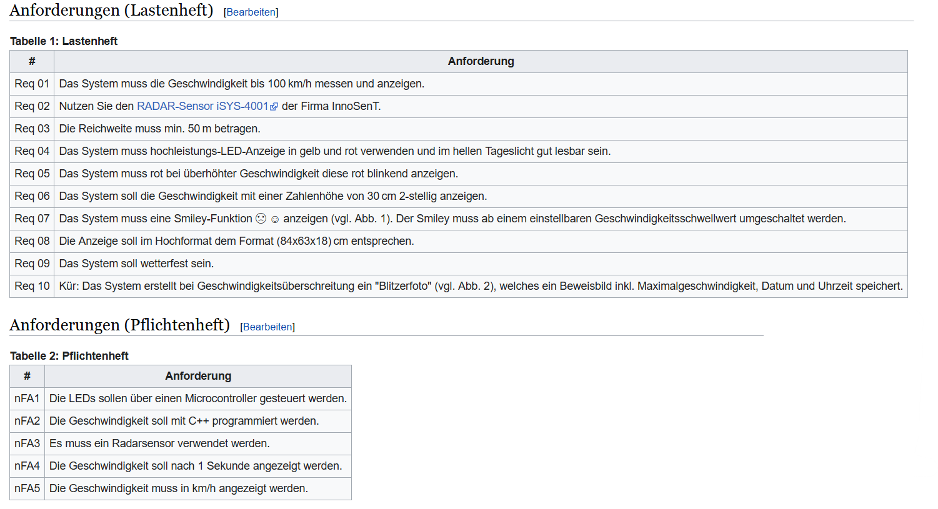
Anforderungen

Slide 5
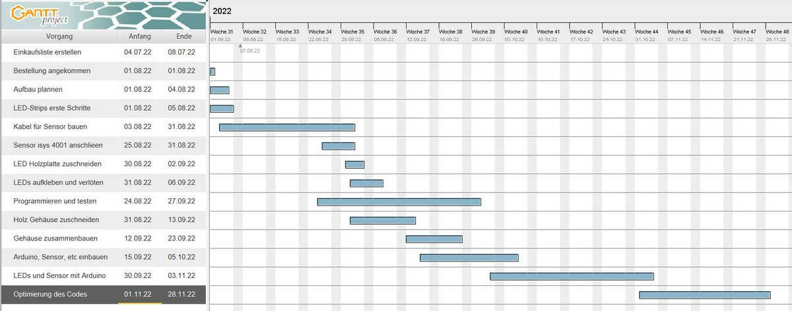
Projektplan

Slide 6
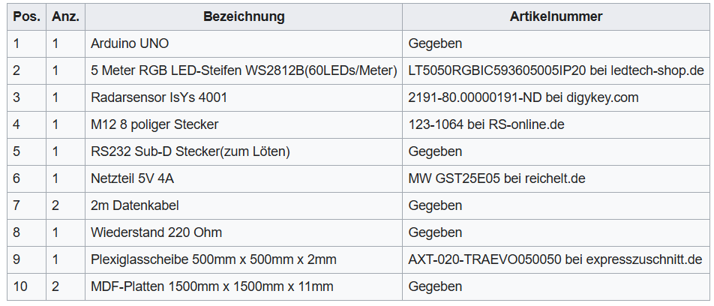
BOM (Bill of material)

Slide 7
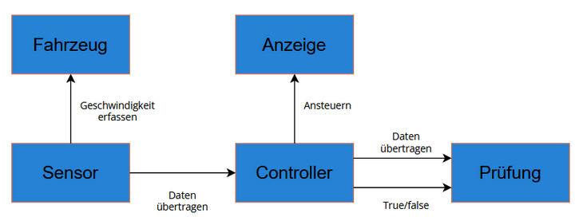
Systementwurf

Slide 8
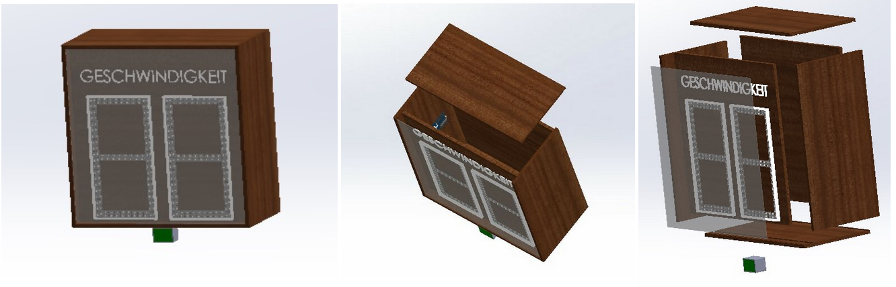
Zeichnungsentwurf

Slide 9
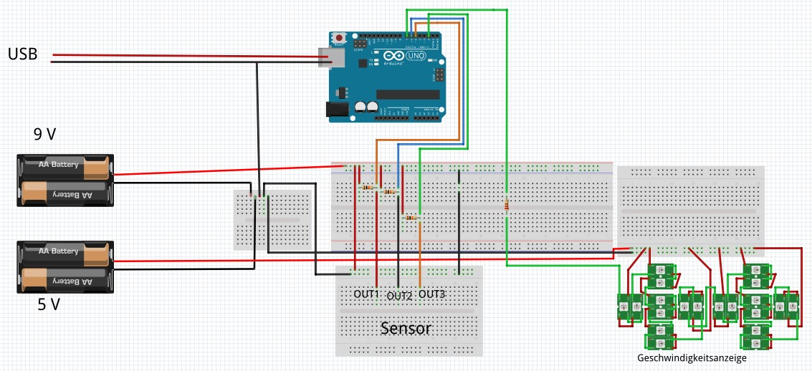
Elektronik

Slide 10
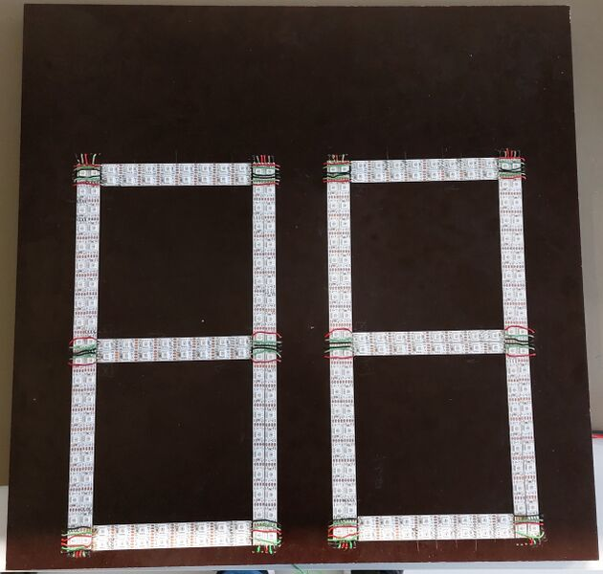
LED-Anzeige

Slide 11
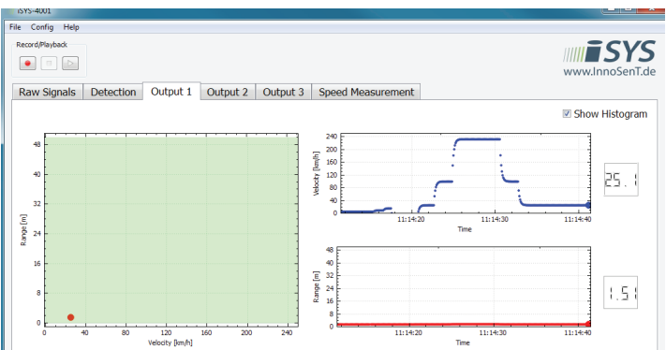
Sensor GUI

Slide 12
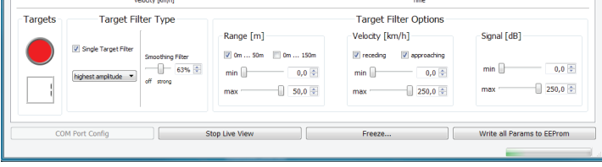
Sensor GUI Einstellungen

Slide 13
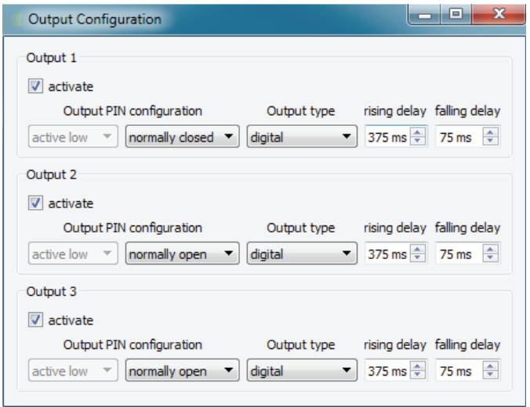
Output Konfiguration

Slide 14
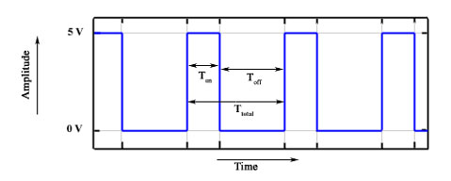
PWM

Slide 15
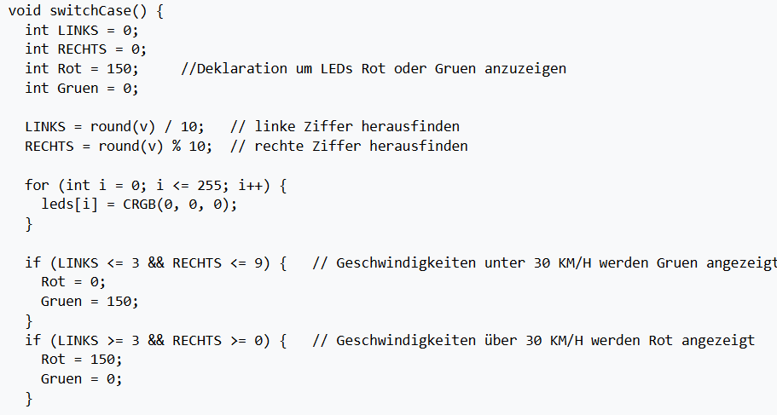
Programmierung (Farbe)

Slide 16
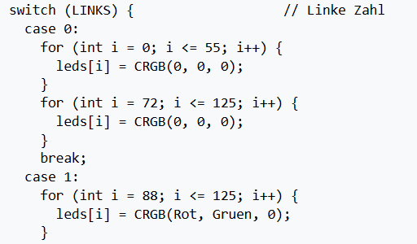
Programmierung (Zahlen)

Slide 17
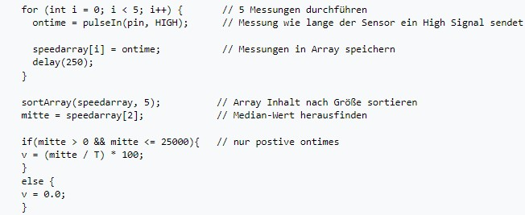
Programmierung (Sensor)

Slide 18
Live Präsentation

Slide 19
Zusammenfassung
Folgende Kompetenzen wurden erlernt:
Projektplanung und Zeitmanagement
CAD Konstruktion für 3D Druck
3D Druck
Löten
Ansteuerung von WS2812 LEDs
Bau eines Kabels

Slide 20
Ergebnis
- Smiley Gesicht nicht eingebaut
- Km/h nicht auf dem Schild beschriftet
- Kleineres Gehäuse
- Sensor funktioniert nicht einwandfrei
+ LED‘s zeigen die gewünschte Zahl an
+ Gehäuse ist stabil und transportabel
+ Autos können erfasst werden
+ Geschwindigkeit wird zur Anzeige übertragen

Slide 21
Ausblick
Smiley integrieren
Sensor optimieren
System durch Kamera erweitern

